Slide 1


Slide 2


Slide 3


Slide 4
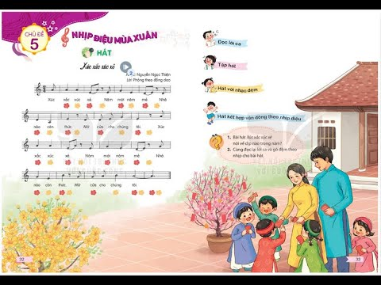

Slide 5
Đồng dao
“ Xúc xắc xúc xẻ, năm mới năm mẻ.
Nhà nào còn thức, mở cửa cho chúng tôi”

Slide 6
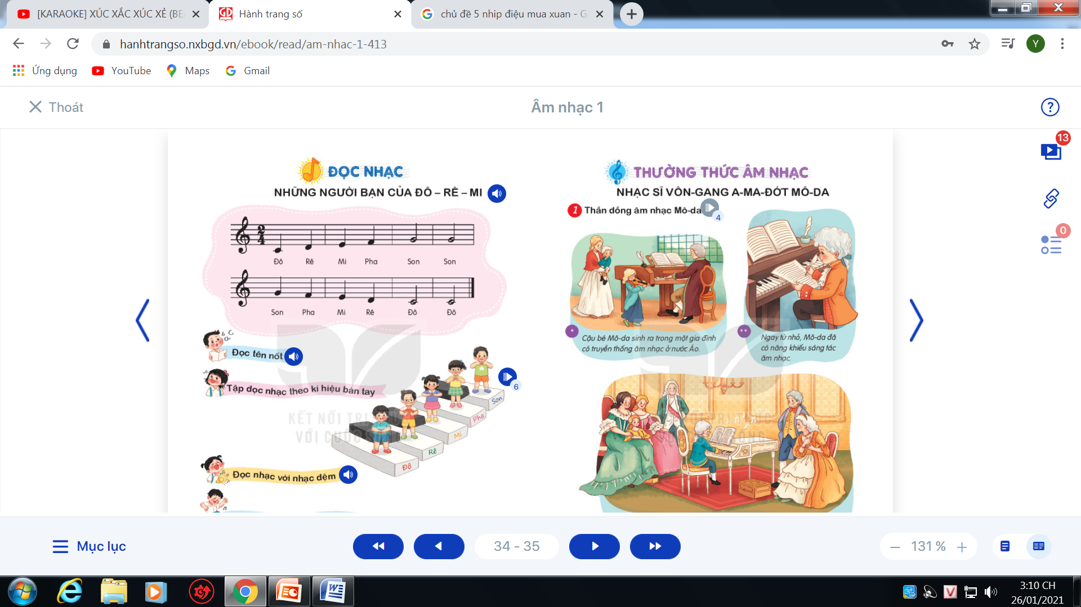

Slide 7
Gõ đệm theo nhịp
Xúc xắc xúc xẻ, năm mới năm mẻ.
x x x x
Nhà nào còn thức, mở cửa cho chúng tôi
x x x x

Slide 8
Bài hát giới thiệu về dịp nào trong năm.
- Ngày tết (năm mới)
2. Bài hát dựa theo bài đồng dao được nhạc sĩ Nguyễn Ngọc Thiện soạn nhạc.

